Slide 1

CONOCIMIENTO DE LOS DATOS Y SU COMPORTAMIENTO
ERIKA MARTINEZ MARTINEZ
LAURA VALENTINA RODRIGUEZ
NICOLAS ESTEBAN SANDOVAL
SINDY STEFANY ROMERO DIAZ

Slide 2

La Escuela
40 Programas
457 Profesores
4249
Estudiantes
13 Pregrados
27 Postgrados
16 Esp.
588
Cursos
52 años
11 Maestrías.
1 Docto.
Fuentes: Enlace Académico y Pág. Escuela Colombiana de Ingeniería

Slide 3
La Iniciativa
"Conociendo y Potenciando la Maestría en gestión de la información de la ECI a través del poder de los Datos."
Aprovechar el máximo valor de los datos disponibles para comprender en profundidad el desempeño del programa de Maestría en Gestión de la Información de la ECI, identificar áreas de mejora, fortalecer la toma de decisiones estratégicas, y fomentar el desarrollo continuo del programa, con el fin de elevar su calidad académica, su relevancia en el mercado laboral, y su impacto en la formación de profesionales altamente competentes.
Aumento de la retención y captación de estudiantes
Soporte a la innovación académica
Posicionamiento del programa

Slide 4







Conceptos de negocio
Estudiante
Evaluación
Persona inscrita en el programa de posgrado que realiza actividades académicas (cursos, evaluaciones, etc.).
Sistema de medición del rendimiento académico de los estudiantes en los cursos a través de notas asignadas a diferentes actividades (exámenes, trabajos, etc.).
Profesor
Inscripción
Personal docente que imparte cursos dentro del programa de posgrado y evalúa el rendimiento de los estudiantes.
Proceso en el que los estudiantes se matriculan en cursos y formalizan su participación en el ciclo académico.
Curso
Situación Académica
Actividad académica que los estudiantes deben completar para obtener créditos en el programa. Los cursos son impartidos por profesores y pueden tener componentes específicos.
Estado administrativo de un estudiante dentro del programa, que puede incluir situaciones como inscripción, cancelación, finalización o retiro.
Programa
Conjunto de cursos y actividades académicas que el estudiante debe completar para obtener su grado académico.

Slide 5
Clasificación de datos por Contenido
Organización Académica Curso
ID Curso
Nro Catalogo
Descripción de Curso
Créd Curso
Nº Clase
Código Componente Curso
Descripción Componente Curso
Id Profesor
Nombre Profesor
Correo Institucional Profesor
Organización Profesor
Id Estudiante
Tipo de Documento
Identificación
Nombres y Apellidos
Correo Institucional Estudiante
Teléfono (preferido)
Grado Académico Estudiante
Código del Programa Estudiante
Programa del Estudiante
Grado Académico Unificado
Programa Académico Unificado
Plan Académico del Estudiante
Atributo
Énfasis
Semestre del Estudiante
Maestros

Slide 6
Clasificación de datos por Contenido
Maestros
Estudiantes
Cursos
Profesores
Organización Académica Curso
Organización Académica Curso
ID Curso
Nro Catalogo
Descripción de Curso
Créd Curso
Nº Clase
Código Componente Curso
Descripción Componente Curso
Id Profesor
Nombre Profesor
Correo Institucional Profesor
Organización Profesor
Id Estudiante
Tipo de Documento
Identificación
Nombres y Apellidos
Correo Institucional Estudiante
Teléfono (preferido)
Grado Académico Estudiante
Código del Programa Estudiante
Programa del Estudiante
Grado Académico Unificado
Programa Académico Unificado
Plan Académico del Estudiante
Atributo
Énfasis
Semestre del Estudiante

Slide 7
Clasificación por Formato
Ciclo Electivo
Organización Académica Curso
ID Curso
Nro Catalogo
Descripción de Curso
Créd Curso
Nº Clase
Sección Grupo
Código Componente Curso
Descripción Componente Curso
Estado del Curso
Tipo de Cancelación
Descripción Tipo Cancelación
Id Profesor
Correo Institucional Profesor
Organización Profesor
Id Estudiante
Tipo de Documento
Identificación
Correo Institucional Estudiante
Grado Académico Estudiante
Código del Programa Estudiante
Semiestructurado
Estructurado
Programa del Estudiante
Grado Académico Unificado
Programa Académico Unificado
Plan Académico del Estudiante
Atributo
Énfasis
Semestre del Estudiante
Estado del Programa Estudiante
Motivo Acción
Acción Situación Académica
Descripción Formal
Nota 1
Porcentaje Nota 1
Nota 2
Porcentaje Nota 2
Nota 3
Porcentaje Nota 3
Nota 4
Porcentaje Nota 4
Nota 5
Porcentaje Nota 5
Definitiva
Nombre Profesor
Nombres y Apellidos
Teléfono (preferido)

Slide 8
Clasificación por Formato
Estructurado
Profesores
Nombre Profesor
Nombres y Apellidos
Teléfono (preferido)
Estudiantes
Cursos
Programa del Estudiante
Evaluaciones
Ciclo Electivo
Organización Académica Curso
ID Curso
Nro Catalogo
Descripción de Curso
Créd Curso
Nº Clase
Sección Grupo
Código Componente Curso
Descripción Componente Curso
Estado del Curso
Grado Académico Unificado
Programa Académico Unificado
Plan Académico del Estudiante
Atributo
Énfasis
Semestre del Estudiante
Estado del Programa Estudiante
Motivo Acción
Acción Situación Académica
Descripción Formal
Tipo de Cancelación
Descripción Tipo Cancelación
Id Profesor
Correo Institucional Profesor
Organización Profesor
Id Estudiante
Tipo de Documento
Identificación
Correo Institucional Estudiante
Grado Académico Estudiante
Código del Programa Estudiante
Nota 1
Porcentaje Nota 1
Nota 2
Porcentaje Nota 2
Nota 3
Porcentaje Nota 3
Nota 4
Porcentaje Nota 4
Nota 5
Porcentaje Nota 5
Definitiva
Semiestructurado

Slide 9
Clasificación por seguridad
Públicos
Confidencial
Privado / Restringido
Ciclo Electivo
Organización Académica Curso
Nro Catalogo
Descripción de Curso
Créd Curso
Tipo de Documento
Grado Académico Estudiante
Código del Programa Estudiante
Programa Académico Unificado
Nombre Profesor
Correo Institucional Profesor
Nombres y Apellidos
Correo Institucional Estudiante
Programa del Estudiante
Grado Académico Unificado
Plan Académico del Estudiante
Atributo
Énfasis
Semestre del Estudiante
Estado del Programa Estudiante
Motivo Acción
Acción Situación Académica
Descripción Formal
ID Curso
Nº Clase
Sección Grupo
Código Componente Curso
Descripción Componente Curso
Estado del Curso
Tipo de Cancelación
Descripción Tipo Cancelación
Organización Profesor
Nota 1
Porcentaje Nota 1
Nota 2
Porcentaje Nota 2
Nota 3
Porcentaje Nota 3
Nota 4
Porcentaje Nota 4
Nota 5
Porcentaje Nota 5
Definitiva
Id Profesor
Id Estudiante
Identificación
Teléfono (preferido)
Sensible

Slide 10
Clasificación por seguridad
Públicos
Confidenciales
Estudiantes
Nombres y Apellidos
Correo Institucional Estudiante
Programa del Estudiante
Grado Académico Unificado
Plan Académico del Estudiante
Atributo
Énfasis
Semestre del Estudiante
Estado del Programa Estudiante
Motivo Acción
Acción Situación Académica
Descripción Formal
Estudiantes
Cursos
Organización Académica Curso
Matriculas
Nro Catalogo
Descripción de Curso
Créd Curso
Ciclo Electivo
Tipo de Documento
Grado Académico Estudiante
Código del Programa Estudiante
Programa Académico Unificado

Slide 11
Clasificación por seguridad
Privado / Restringido
Cursos
ID Curso
Nº Clase
Sección Grupo
Código Componente Curso
Descripción Componente Curso
Estado del Curso
Evaluaciones
Nota 1
Porcentaje Nota 1
Nota 2
Porcentaje Nota 2
Nota 3
Porcentaje Nota 3
Nota 4
Porcentaje Nota 4
Nota 5
Porcentaje Nota 5
Definitiva
Estudiantes
Tipo de Cancelación
Descripción Tipo Cancelación
Sensible
Estudiantes
Id Profesor
Id Estudiante
Identificación
Teléfono (preferido)

Slide 12
Glosario
DATO | GLOSARIO
Ciclo Electivo | Año y periodo de corte de la información
Organización Académica Curso | Nemonico del programa académico
ID Curso | Identificación de la materia
Nro Catalogo | Identificación con nemonico de la materia
Descripción de Curso | Nombre de la materia
Créd Curso | Créditos que tiene la materia
Nº Clase | Identificación de la materia
Código Componente Curso | Sigla de tipo de clase
Descripción Componente Curso | Tipo de clase
Estado del Curso | Estado de inscripción de la materia para el estudiante
Tipo de Cancelación | Sigla Causal de cancelación
Descripción Tipo Cancelación | Nombre causal de cancelación
Id Profesor | Número que identifica al docente como miembro de la universidad
Nombre Profesor | Nombres y apellidos del docente
Correo Institucional Profesor | Método de contacto electrónico asignado por la universidad
Organización Profesor | Programa por el que está contratado el docente
CLASIFICACION DE DATOS.xlsx

Slide 13
Modelo conceptual
Dominios
Estudiante
Profesor
Curso
Evaluación
Programa

Slide 14
Modelo conceptual
Un estudiante inscribe varios cursos
Un curso tiene asignado a un profesor
Un profesor puede dictar varios cursos
Un estudiante realiza varias evaluaciones e un curso
Un programa está compuesto de varios cursos

Slide 15
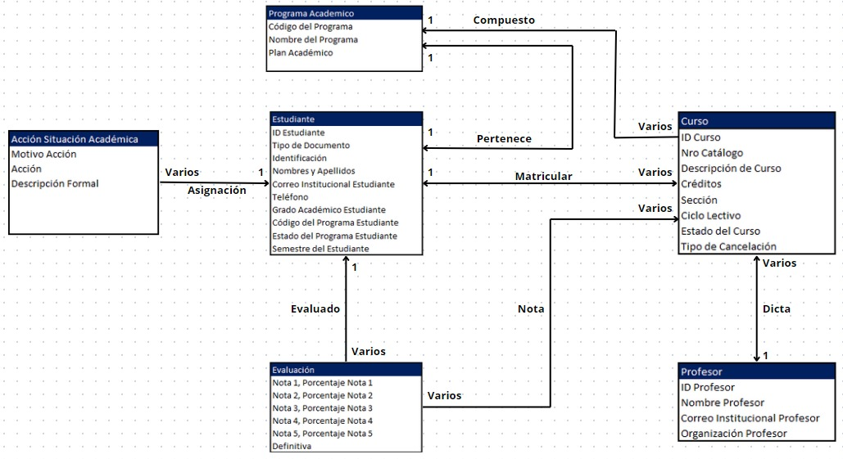
Modelo conceptual

Slide 16
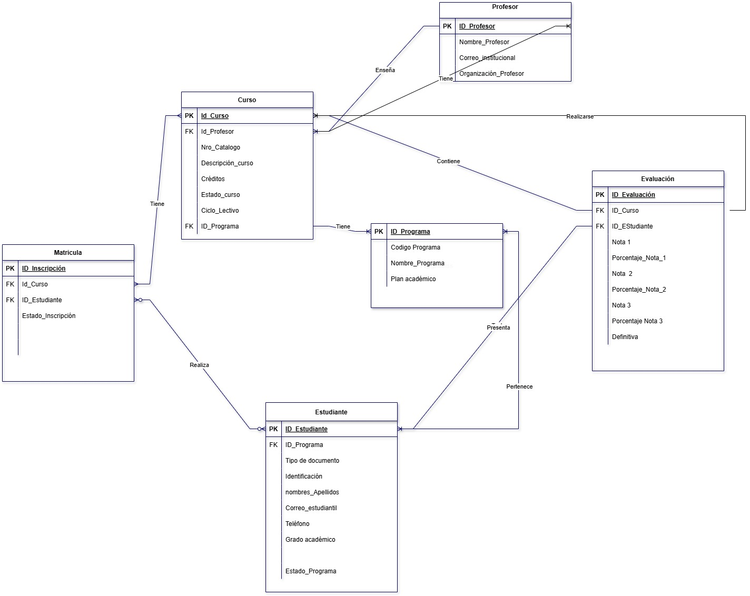
Modelo Lógico - Inicial

Slide 17


Modelo Lógico - Construcción
Identificar Entidades
Definir Atributos
Estudiantes
ID_Estudiante (PK)
Profesores
ID_Profesor (PK)
Cursos
ID_Curso (PK)
Tipo_Documento
Identificación
Nombres_Apellidos
Correo_Estudiantil
Teléfono
Grado_Académico
Programa_Estudiante (FK - Programas)
Estado_Programa
Nombre_Profesor
Correo_Institucional
Organización_Profesor
Nro_Catalogo
Descripcion_Curso
Creditos
Estado_Curso
Ciclo_Lectivo
ID_Profesor (FK - Profesores)
Programa_Academico (FK – Programas
Matriculas
ID_Inscripcion (PK)
ID_Estudiante (FK - Estudiantes)
ID_Curso (FK - Cursos)
Estado_Inscripcion
Motivo_Accion
Accion_Situacion_Academica
Evaluaciones
ID_Evaluacion (PK)
ID_Estudiante (FK - Estudiantes)
ID_Curso (FK - Cursos)
Nota_1
Porcentaje_Nota_1
Nota_2
Porcentaje_Nota_2
Nota_3
Porcentaje_Nota_3
Definitiva
Entidades
Estudiantes
Profesores
Cursos
Programas
Evaluaciones
Matrículas

Slide 18




Modelo Lógico - Construcción
PK
Id Estudiante
Id Profesor
FK
Programa Estudiante
Id Profesor
Id Curso
Id Programa
Id Inscripciones
Id Evaluación
Programa académico
Id estudiante
Id curso
Un estudiante pertenece a un programa
Un profesor imparte varios cursos, y un curso puede tener mas de un profesor asignado
Un curso pertenece a un programa académico
Los estudiantes pueden inscribirse en múltiples cursos
Un estudiante puede tener varias evaluaciones en diferentes cursos
Un curso tiene múltiples evaluaciones
Establecer relaciones
Identificar llaves primarias y foráneas

Slide 19
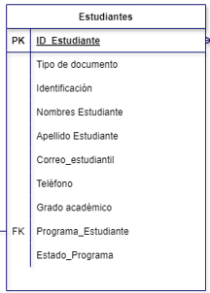
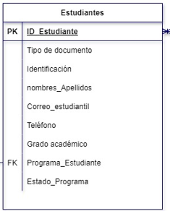
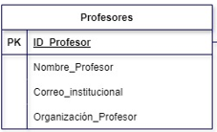
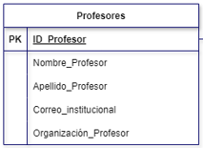
Modelo Lógico – Normalización 1FN
Revisión de Atributos que contienen múltiples valores o valores compuestos:
Se deben identificar las columnas o atributos que contienen más de un valor por registro y asegurarse de que cada valor sea atómico.

Slide 20
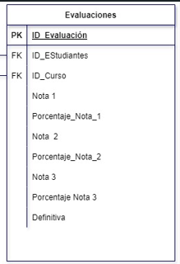
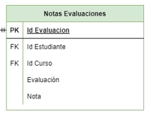
Modelo Lógico – Normalización 1FN
Tener múltiples columnas para las calificaciones (Nota_1, Nota_2, etc.) no cumple con la 1FN, ya que se está repitiendo un concepto en varias columnas:
En lugar de tener múltiples columnas para las notas, se puede crear una nueva tabla para las evaluaciones individuales con un solo campo para la nota. Cada fila representaría una evaluación individual por estudiante y curso. Adicional se puede crear una nueva tabla para almacenar los porcentajes asociados a cada nota y estudiante de forma atomizada.

Slide 21
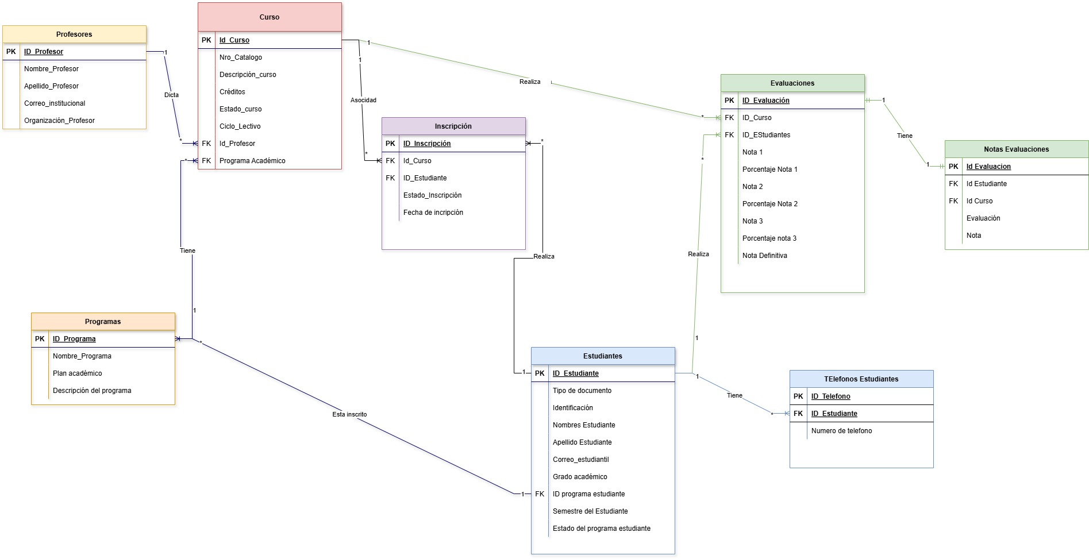
Modelo Lógico – Normalización 1FN
Separar atributos compuestos (Nombres y Apellidos) en varios campos
Eliminar columnas repetidas: Como múltiples notas, transformando estas en registros individuales dentro de una nueva tabla
Eliminar grupos multivalorados creando nuevas tables (Para los teléfonos del los estudiantes o las evaluaciones.)
Garantizar que cada columna contenga un solo valor, sin listas o conjuntos de valores dentro de una celda
Vista General

Slide 22
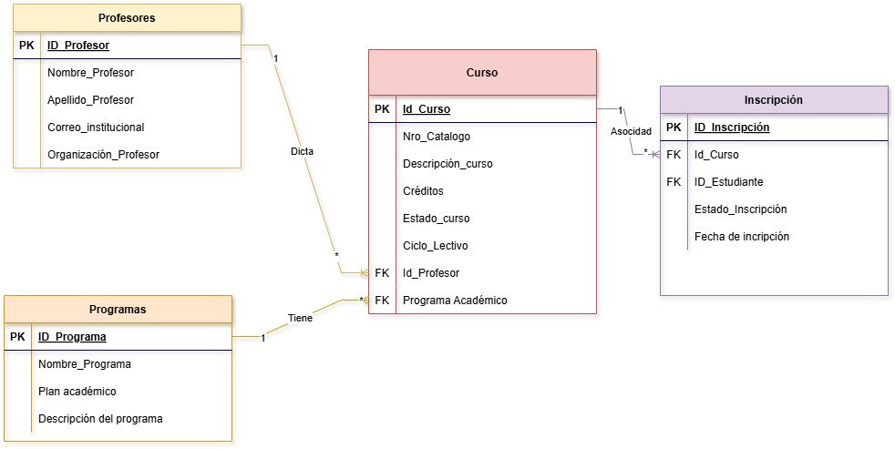
Modelo Lógico – Normalización 1FN

Slide 23
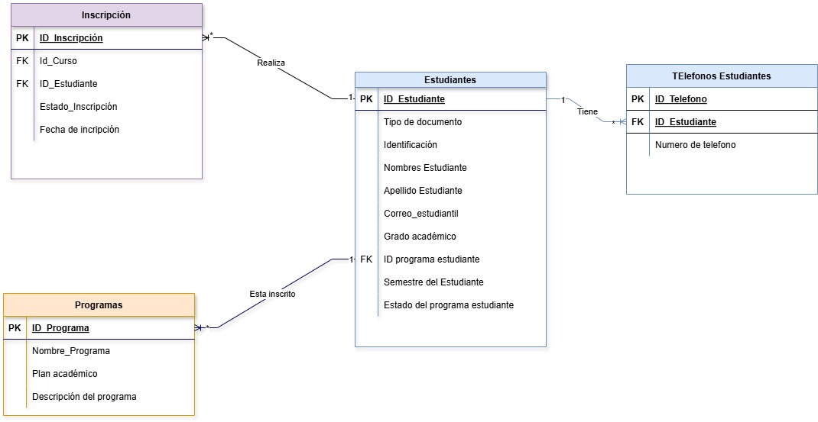
Modelo Lógico – Normalización 1FN

Slide 24
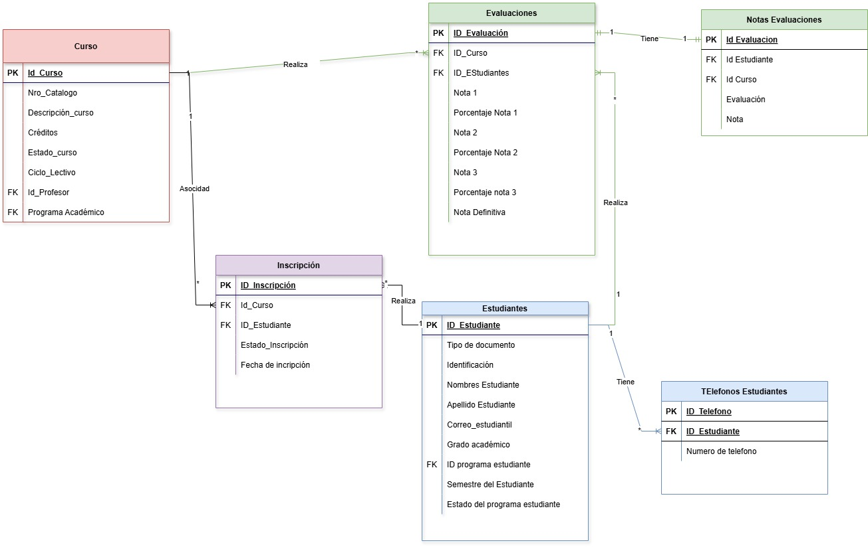
Modelo Lógico – Normalización 1FN

Slide 25
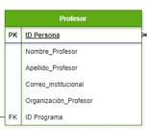
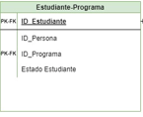
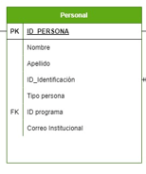
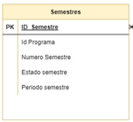
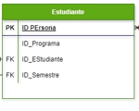
Modelo Lógico – Normalización 2FN
Eliminación de dependencia parciales asegurándose de que todos los atributos dependan de la clave primaria completa, eliminando dependencias innecesarias en casos de claves compuestas.
Creación entidades necesarias para tener datos únicos
Elimina las dependencias transitivas, asegurándose de que los atributos no clave no dependan de otros atributos no clave

Slide 26
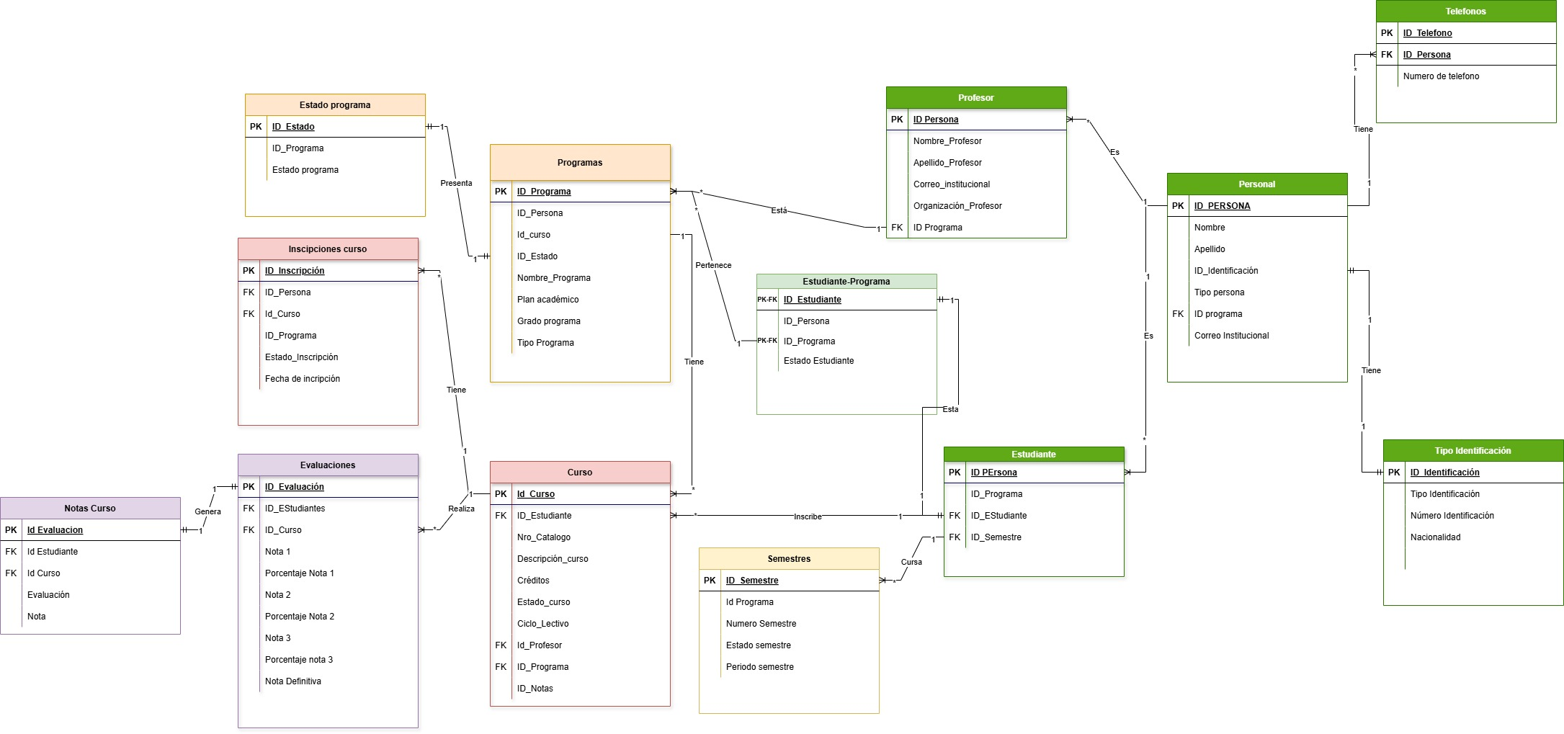
Modelo Lógico – Normalización 2FN

Slide 27
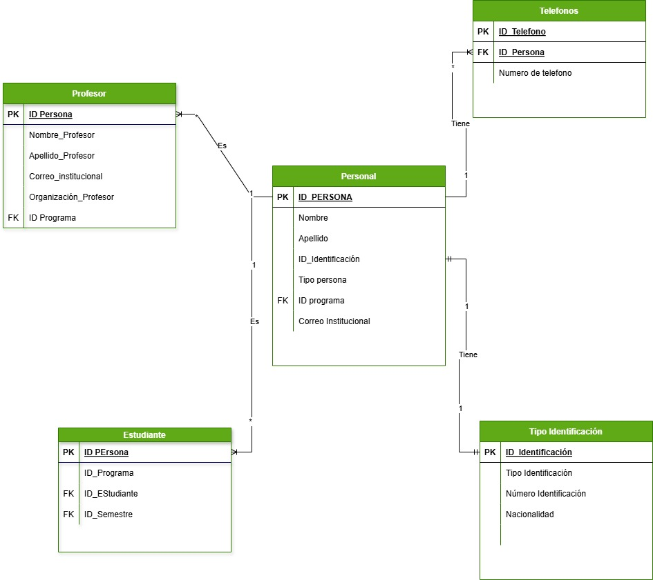
Modelo Lógico – Normalización 2FN

Slide 28
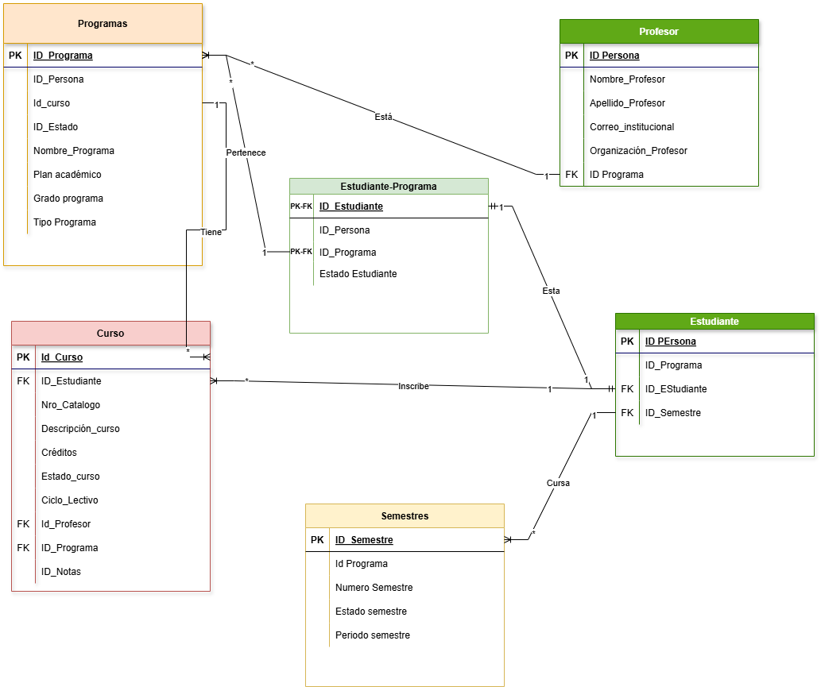
Modelo Lógico – Normalización 2FN

Slide 29
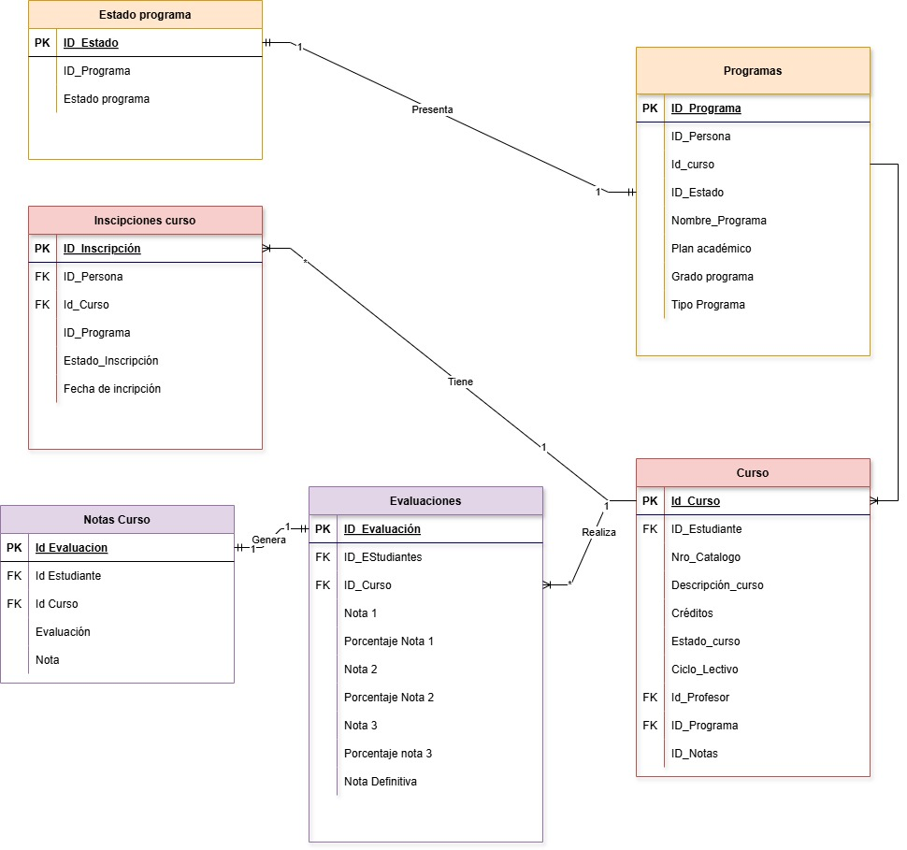
Modelo Lógico – Normalización 2FN

Slide 30
Modelo Físico
El objetivo principal de este modelo físico es representar de manera detallada y precisa la gestión académica de la Escuela de Ingenieros, desde la planificación de programas y cursos hasta el seguimiento del desempeño individual de los estudiantes. Al relacionar entidades como programas, cursos, estudiantes, evaluaciones e inscripciones, este modelo permite llevar un control exhaustivo de los procesos académicos, facilitando la generación de reportes, la toma de decisiones y la mejora continua de la calidad educativa.
PARTE 1: La sección del modelo físico que hemos examinado se centra en representar las relaciones entre el personal de una institución educativa, específicamente profesores y estudiantes. A través de las entidades y relaciones establecidas, podemos modelar información detallada como los datos personales de cada individuo, los programas académicos en los que están inscritos los estudiantes y los beneficios a los que tienen derecho. Esta parte del modelo es fundamental para gestionar la información académica y administrativa de la institución, permitiendo realizar consultas y reportes precisos sobre el desempeño académico de los estudiantes, la carga docente de los profesores y otros aspectos relevantes.

Slide 31
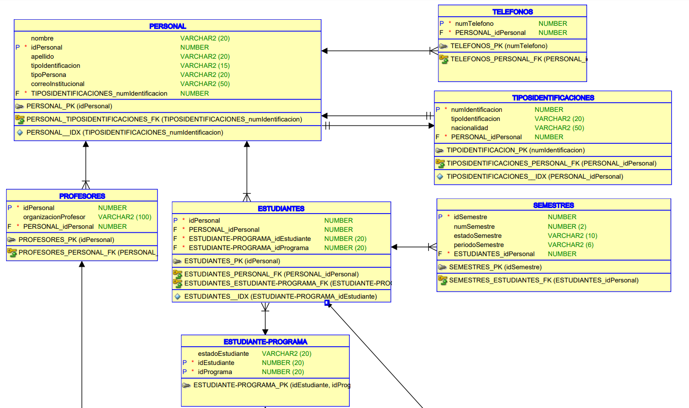
Parte 1 Modelo físico

Slide 32
Modelo Físico
PARTE 2: Esta parte del modelo físico se centra en la gestión académica de los programas y cursos ofrecidos por la institución. A través de las entidades PROGRAMAS, CURSOS, ESTUDIANTES, NOTAS_CURSO e INSCRIPCIONES_CURSO, se modela la relación entre los diferentes componentes académicos. Esta estructura permite realizar un seguimiento detallado de los estudiantes inscritos en cada programa, las calificaciones obtenidas en los cursos y el progreso académico general. Además, se puede utilizar para generar reportes personalizados, como listados de estudiantes matriculados, calificaciones promedio por curso o estadísticas sobre el rendimiento académico.

Slide 33
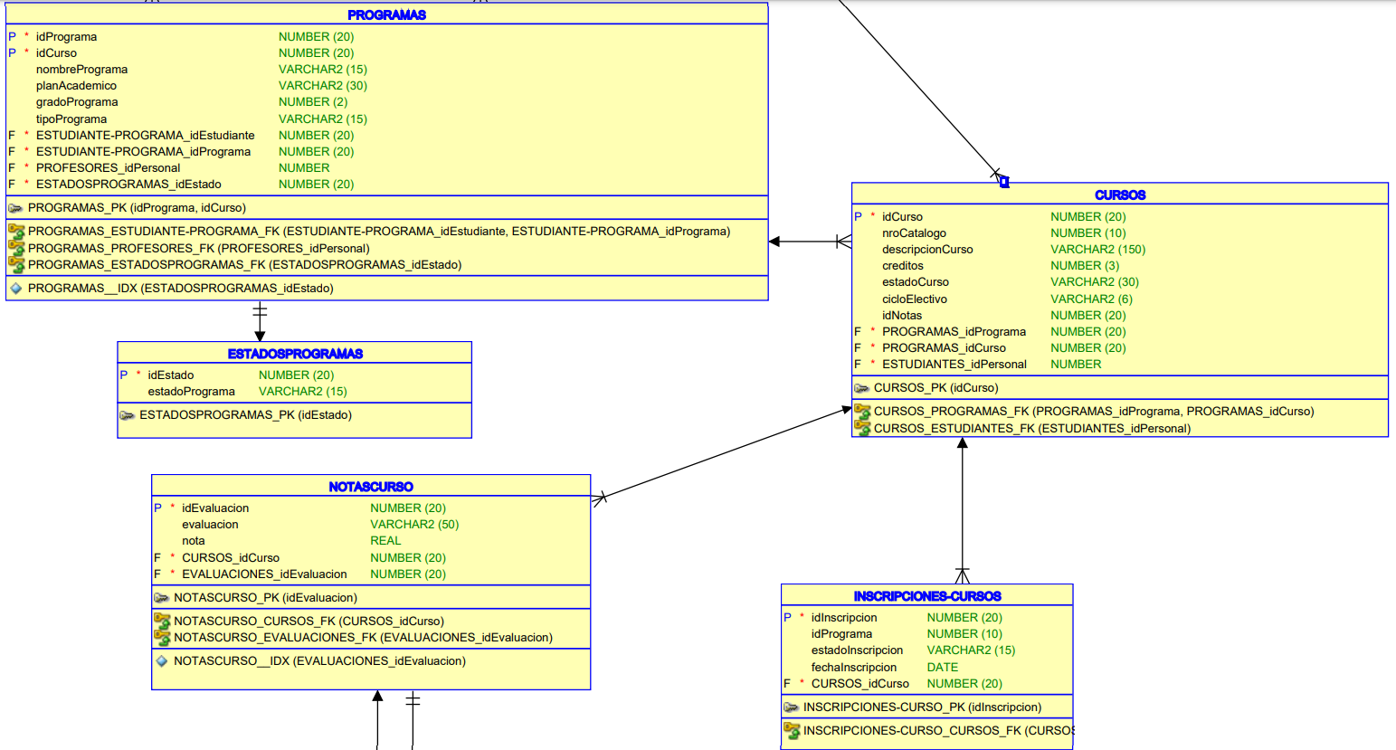
Parte 2 Modelo físico

Slide 34
Modelo Físico
PARTE 3: Esta parte del modelo se centra en el detalle de las evaluaciones y calificaciones de los estudiantes en los cursos. La entidad NOTAS_CURSO almacena las calificaciones individuales de cada estudiante en una evaluación específica, vinculándose tanto a los cursos como a las evaluaciones detalladas en la entidad EVALUACIONES. A su vez, la entidad EVALUACIONES proporciona una estructura más granular para definir las diferentes partes de una evaluación, como notas parciales, porcentajes y la nota definitiva. La relación con la entidad INSCRIPCIONES_CURSO permite asociar las calificaciones a las inscripciones de los estudiantes en los cursos, completando así el ciclo de seguimiento del rendimiento académico.

Slide 35
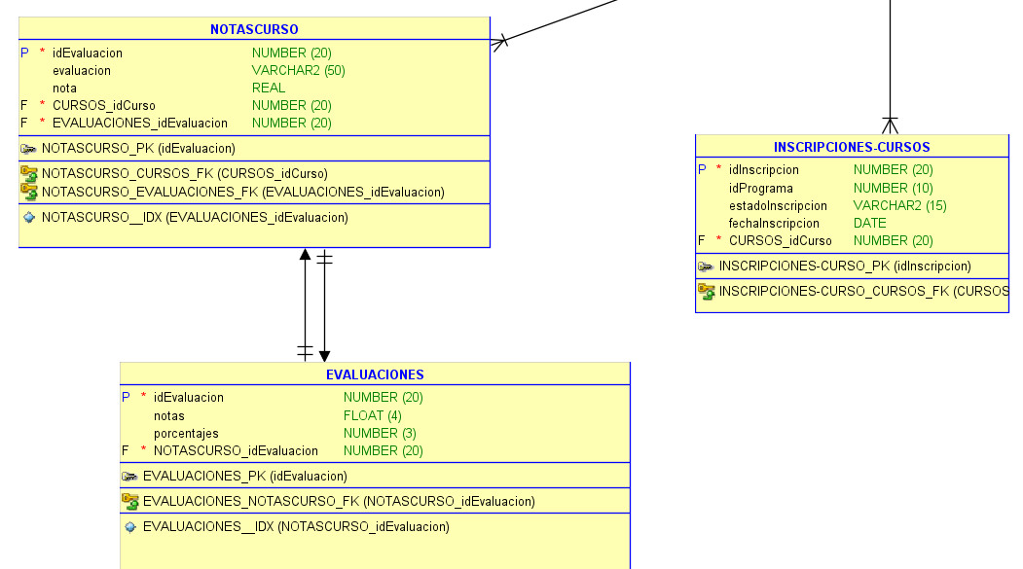
Parte 3 Modelo físico

Slide 36



Preguntas de negocio
¿Cuáles son las materias
con mas acogida?
¿Cuáles materias se deben ofertar
en el 2025?
Dimensiones
Estudiante
Cursos
Matrículas
Docente
Dimensiones
Materia
Estudiante
Programa
Horario
Medidas
Materias con mayor demanda
Numero de materias por modalidad
Medidas
Cantidad de inscritos por materias
Cantidad de materias ofertadas
Materias recurrentes

Slide 37
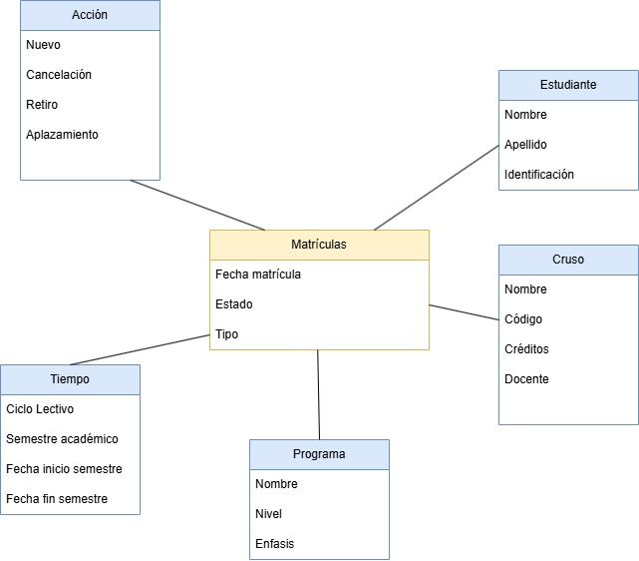
Modelo Dimensional
Modelo conceptual enfocado en las matrículas de los estudiantes donde los hechos son las matriculas y se vincula a las dimensiones.

Slide 38
Ciclo de Vida desde la Vista del Negocio
Objetivo: Asegurar que los datos generen valor para la institución al respaldar la toma de decisiones estratégicas y operativas.
Generación de Datos:
Captura de información inicial al momento de la matrícula (datos personales del estudiante, información del curso, programa académico). Fuentes: formularios de inscripción, encuestas de satisfacción, y registros administrativos.
Organización y Consolidación:
Explotación para la Toma de Decisiones:
Uso de datos para diseñar estrategias académicas (apertura de nuevos programas, intervenciones para evitar deserción). Generación de reportes periódicos para la alta dirección.
Evaluación y Retroalimentación
Revisión de los indicadores de desempeño institucional basados en los datos consolidados. Ajustes a procesos y políticas según los hallazgos.
Clasificación de los datos según relevancia para el negocio (datos de matrícula, tasas de retención, cancelaciones)
Generación de dashboards que reflejen indicadores clave para la dirección académica.
Archivado o Eliminación
Conservación de datos relevantes para análisis históricos o cumplimiento legal.
Eliminación de datos no útiles conforme a políticas de retención.

Slide 39
Ciclo de Vida desde la Vista Tecnológica
Objetivo: Garantizar la infraestructura y los sistemas necesarios para capturar, almacenar, procesar y proteger los datos.
Captura de Datos:
Integración de los sistemas de entrada (e.g., Enlace Académico, HubSpot). Validaciones automáticas para asegurar calidad en el momento del ingreso.
Procesamiento y Limpieza:
Almacenamiento:
Almacenamiento estructurado en bases de datos relacionales para consultas rápidas y eficientes. Respaldos automáticos para evitar pérdida de información crítica.
Análisis y Consulta:
Uso de herramientas como Power BI para generar visualizaciones y reportes en tiempo real. Consultas complejas para identificar tendencias y patrones en la matrícula y desempeño estudiantil.
Automatización de procesos de limpieza de datos (remoción de duplicados, corrección de errores). Estandarización de formatos para nombres, números de identificación y teléfonos.
Seguridad y Protecció:
Implementación de cifrado y autenticación multifactor para acceso a datos sensibles. Auditorías periódicas para identificar vulnerabilidades.
Depuración o Migración:
Depuración de datos obsoletos según políticas de retención. Migración a sistemas nuevos o más avanzados si es necesario

Slide 40
Ciclo de Vida desde la Vista de Gestión de Datos
Objetivo: Asegurar que los datos cumplan con estándares de calidad, accesibilidad y gobernanza.
Planificación y Gobernanza:
Definición de políticas y estándares de calidad de los datos (formato de datos, métricas de calidad). Asignación de roles y responsabilidades en la gestión de los datos (e.g., responsables de la entrada, validación y auditoría).
Captura y Adquisición:
Transformación y Enriquecimiento:
Limpieza de datos y enriquecimiento con información adicional (datos de desempeño académico). Normalización y creación de modelos conceptuales y lógicos para facilitar el análisis.
Distribución y Acceso:
Creación de accesos segmentados según los roles definidos (administradores, docentes, directivos). Uso de herramientas de consulta y análisis para generar reportes ad hoc o periódicos.
Recolección de datos desde múltiples fuentes (formularios, sistemas de captura, encuestas). Implementación de procesos de validación inicial para asegurar precisión y completitud.
Monitoreo y Control de Calidad:
Implementación de indicadores clave de calidad de datos (exactitud, completitud, consistencia). Auditorías regulares para asegurar el cumplimiento de los estándares.
Archivado o Eliminación:
Retención de datos relevantes para análisis histórico y cumplimiento normativo. Eliminación segura de datos según la Política de Tratamiento de Datos Personales de la ECI.

